Slide 1
TRABAJO DE TITULACIÓN PREVIO A LA OBTENCIÓN DEL TÍTULO DE INGENIERÍA EN AUDITORIA Y FINANZAS
ANÁLISIS Y EVALUACIÓN DE GESTIÓN DE LAS ENTIDADES OPERATIVAS DESCONCENTRADAS O DESCENTRALIZADAS (EOD´S) A NIVEL FUERZA TERRESTRE PARA DETERMINAR LA EFICIENCIA EN LA EJECUCIÓN PRESUPUESTARIA DE LAS UNIDADES MILITARES DURANTE EL EJERCICIO FISCAL 2020
AutorA:. AULESTIA C. LUCÍA M.
CAPT. DE INT
Directora: ING. ARACELI DEL PILAR TAMAYO HERRERA . PHD

Slide 2
CONTENIDO
RESUMEN
1
EJECUCIÓN PRESUPUESTARIA EDO´S 2020
CAPÍTULO I
2
EL PROBLEMA
CAPÍTULO II
3
MARCO TEÓRICO.
CAPÍTULO III
4
METODOLOGÍA DE LA INVESTIGACIÓN
CAPÍTULO IV
5
CONCLUSIONES Y RECOMENDACIONES

Slide 3
CAPITULO 1
Antecedentes
Planteamiento del Problema
Objetivo General
Objetivos Específicos

Slide 4
ANTECEDENTES
En cumplimiento al Acuerdo Ministerial N° 109 publicado en la Orden Ministerial N° 032 de fecha 01 de marzo de 2020, la Dirección Financiera elaboró el Instructivo FT-D.F-i-2020-02-INS PARA EL PROCESO DE UNIFICACIÓN DE LAS ENTIDADES OPERATIVAS DESCONCENTRADAS (EOD´s) PERTENECIENTES A LAS UNIDADES MILITARES DE LA FUERZA TERRESTRE, en donde se determinan las disposiciones generales y específicas para operacionalizar el proceso de unificación de las EOD´s.
Notes:
Este gráfico muestra la descripción del campo electromagnético, en donde podemos observar que las ondas milimétricas tienen un rango de frecuencias entre los 30GHz y 300GHz. Este tipo de ondas es parte fundamental de la solución para satisfacer la necesidad urgente de incremento en la capacidad de los sistema de comunicación inalámbrica ya que forma parte del espectro de frecuencia no utilizado. Las ondas milimétricas marcarán un nuevo horizonte tecnológico para los sistemas de telecomunicaciones, por lo tanto, es necesario que el Ejército Ecuatoriano a través de los proyectos tecnológicos que impulsa el CICTE, promueva la investigación en este campo.

Slide 5
Planteamiento del problema
La intención del estudio es conocer los factores que inciden en las entidades operativas desconcentradas (EOD´s) de las unidades militares para cumplir eficientemente con su ejecución presupuestaria, y mediante este análisis y evaluación de gestión determinar qué acciones son factibles y recomendaciones adoptar para mejorar la ejecución presupuestaria en los próximos años fiscales.
De acuerdo con la información de la Dirección Financiera de la Fuerza Terrestre, en el que manifiesta que algunas unidades financieras (EOD´s) a nivel Ejército, no han logrado cumplir con las disposiciones de la normativa financiera vigente, así mismo tampoco el devengo del presupuesto proyectado para cada unidad militar, por lo que el Estado retiro dichos ingresos causando recortes en el presupuesto para el año 2021.

Slide 6
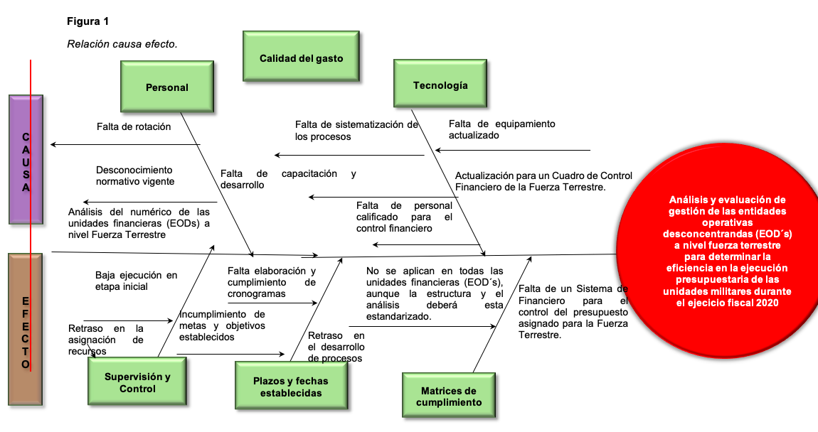

Slide 7
Justificación e importancia
La aplicación de controles permanentes y monitoreo continuo está enfocado en coadyuvar a que el ente rector de las Finanzas Públicas no retire el presupuesto no devengado y no comprometido en las unidades militares de la Fuerza Terrestre, así mismo, al no comprometer oportunamente el presupuesto, el Ministerio de Finanzas periódicamente recorta el presupuesto a la Fuerza Terrestre, sin embargo existen varios factores que inciden en la ejecución presupuestaria, uno de ellos es la pandemia causada por el SARS-CoV2 que produjo afectación de manera global las economías.

Slide 8
OBJETIVO GENERAL
Analizar la gestión de las entidades operativas desconcentradas (EOD´s) a nivel de la Fuerza Terrestre mediante reportes de porcentajes de ejecución con el propósito de determinar la eficiencia en la ejecución presupuestaria de las unidades militares durante el ejercicio fiscal 2020.

Slide 9
OBJETIVOS ESPECÍFICOS
Analizar la ejecución presupuestaria mediante información suministrada por la Dirección de Finanzas de la Fuerza Terrestre, para las unidades militares en el año fiscal 2020.
Determinar las fortalezas, oportunidades, debilidades y amenazas de la gestión financiera de la Fuerza Terrestre mediante la matriz FODA del periodo 2020.
Aplicar el Teorema de Bayes para determinar la probabilidad de que las 13 EODS correspondientes a las Brigadas de Fuerza Terrestre cuya ejecución se encuentra alrededor del 85% ejecuten un porcentaje superior al 90 % con un nivel de confianza del 99%.
Examinar el porcentaje de ejecución presupuestaria del año 2020 a fin de establecer el grado de eficiencia, eficacia y efectividad en el gasto.
Notes:
Clasificación en función del catalógo de enfermedades cie-10, para luego comparar los datos del catalogo con los que se tenía anteriormente para obtener el valor de la distancia y determinar de acuerdo al peso si son catastróficas o no .
Priorización después de la clasificación en base a modelos de entrenamiento de aprendizaje supervisado.
Evaluación: resultados de matriz de confusión de modelos
Validación: simulación y análisis de resultados donde se refleja los días de atención sin el modelo y utilizando el modelo.

Slide 10
CAPÍTULO II
Marco teórico
EODS
Gestión
Evaluación
Análisis
Desconcentrado
Descentralizado
Presupuesto
Ejecución
Normativa
Eficiencia
Efectividad
Normas de Control Interno
Calidad del gasto
Factores internos
Factores externos
Pandemia
Notes:
Primera Etapa: Tiene como objetivo generar de una señal de RF a través de un oscilador de diodo Gunn tipo 6061A en el rango de 26GHz a 40GHz. Este dispositivo trabaja de 8 GHz a 12GHz y está disponible en la Universidad de las Fuerzas Armadas ESPE, sin embargo, experimentalmente es posible utilizar el tercer armónico de una frecuencia específica dentro de este rango, la cual debe estar en el intervalo de 24GHz a 36GHz.
Segunda Etapa: En esta etapa, se realiza la recepción de la señal de ondas milimétricas (26GHz a 40GHz) para convertirla en una señal de RF en el rango de 2Ghz a 18GHz, mediante un bloque “Downconverter”.
Tercera Etapa: Esta etapa está compuesta por un dispositivo de nueva generación para la medición y análisis de señales de RF en la banda de 2GHz a 18GHz, que tiene un ancho de banda de análisis instantáneo mínimo de 150MHz mediante la digitalización de las componentes fase (I) y cuadratura (Q) de la señal de RF objeto de análisis.

Slide 11
CAPÍTULO II
El capítulo II abarca la teoría referente al tema de de investigación asi como los fundamentos necesarios que nos permitan analizar y comprender los factores internos y externos que se encuentran coorrelacionados con la ejecución presupuestaria de las Unidades Militares.
EODS (Entidad Operativa Desconcentrada)
Es la unidad desconcentrada con atribuciones y competencias para realizar funciones administrativas y financieras y que, estructuralmente, forma parte de una institución. Es la instancia responsable en lo operativo, de las distintas fases del ciclo presupuestario.
EODS (Entidad Operativa Descentralizada)
Transferencia de competencias de operación de decisiones sobre provisión a administraciones territoriales, o a administraciones funcionales del mismo nivel. La delegación sería una forma de descentralización operativa territorial.
Notes:
Primera Etapa: Tiene como objetivo generar de una señal de RF a través de un oscilador de diodo Gunn tipo 6061A en el rango de 26GHz a 40GHz. Este dispositivo trabaja de 8 GHz a 12GHz y está disponible en la Universidad de las Fuerzas Armadas ESPE, sin embargo, experimentalmente es posible utilizar el tercer armónico de una frecuencia específica dentro de este rango, la cual debe estar en el intervalo de 24GHz a 36GHz.
Segunda Etapa: En esta etapa, se realiza la recepción de la señal de ondas milimétricas (26GHz a 40GHz) para convertirla en una señal de RF en el rango de 2Ghz a 18GHz, mediante un bloque “Downconverter”.
Tercera Etapa: Esta etapa está compuesta por un dispositivo de nueva generación para la medición y análisis de señales de RF en la banda de 2GHz a 18GHz, que tiene un ancho de banda de análisis instantáneo mínimo de 150MHz mediante la digitalización de las componentes fase (I) y cuadratura (Q) de la señal de RF objeto de análisis.

Slide 12
Unificación de Entidades Operativas Desconcentradas
CAPÍTULO II
En mayo del 2020, se remitió el cronograma para que las EOD´s involucradas en el proceso de unificación, cumplan las principales actividades y logren el propósito previsto en los tiempos establecidos.
Presupuesto Plurianual
El Presupuesto Plurianual (Multianual) es un instrumento de la alta gerencia pública, que contiene la distribución entre las instituciones públicas y hasta un cierto nivel de detalle, de los recursos financieros del Estado que se prevén recaudar en un período mayor al año, por lo general de tres a cinco años, con sujeción al plan estratégico del gobierno y al marco fiscal de mediano plazo.

Slide 13
CAPÍTULO II
Presupuesto Anual
El presupuesto público es un instrumento de gestión que delinea la absorción, distribución y asignación de los fondos públicos. Allí se establecen los ingresos que se esperan obtener, se expresa la política económica seguida por el gobierno (ya que refleja las prioridades de asignación de recursos) y se distribuyen las erogaciones entre los diferentes organismos responsables de concretar las acciones de gobierno. Además, representa una herramienta cotidiana de gestión que permite administrar los recursos financieros del sector público. Este trabajo se concentra en este último aspecto, es decir, en el presupuesto como instrumento de administración pública.
GESTIÓN Sin embargo, “gestus” es deri- vada de otra palabra latina: “gerere”,que posee varios significados:
􏰀 llevar adelante o llevar a cabo,
􏰀 cargar una cosa,
􏰀 librar una guerra o trabar combate,
􏰀 conducir una acción o un grupo,
􏰀 ejecutar, en el sentido de un artista
que hace algo sobre un escenario.

Slide 14
CAPITULO II
Normativa del Sistema de Administración Financiera
El Sistema de Administración Financiera (SAFI) es el conjunto de elementos interrelacionados, interactuantes e interdependientes, que debidamente ordenados y coordinados entre sí, persiguen la consecución de un fin común, la transparente administración de los fondos públicos. Entre los subsistemas más importantes podemos citar: Presupuesto, Contabilidad Gubernamental, Tesorería, Nómina, Control Físico de Bienes, Deuda Pública y Convenios, los que están regidos por principios y normas técnicas destinados a posibilitar la asignación y utilización eficiente de los recursos públicos, de la cual se generen los adecuados registros que hagan efectivos los propósitos de transparencia y rendición de cuentas

Slide 15
CAPITULO II
Hipótesis
Para el cumplimiento de los objetivos y desarrollar esta investigación, se genera las siguientes hipótesis:
H₀: Existe eficacia en la ejecución presupuestaria de las EODS a nivel Fuerza Terrestre en el periodo 2020
H₁: Las vacantes existes en el orgánico númerico de las Unidades Financieras de la Fuerza Terrestre incide en el porcentaje de ejecución presupuetaria obtenido a nivel de brigadas.

Slide 16
CAPÍTULO III
Metodología de la investigación
Enfoque de la investigación.
La metodología cuantitativa es aquella que permite examinar los datos de manera científica o de manera más específica de forma numérica, generalmente con ayuda de herramientas del campo estadístico.
La siguiente investigación posee un enfoque mixto, según las particulares del estudio, de acuerdo con los objetivos planteados, los medios necesarios para su desarrollo y realización. Se identifican ciertos aspectos del enfoque cualitativo y cuantitativo; así mismos, actúan atributos cuantitativos. Por lo cual resulta una combinación de los dos métodos tradicionales de investigación.
Notes:
Primera Etapa: Tiene como objetivo generar de una señal de RF a través de un oscilador de diodo Gunn tipo 6061A en el rango de 26GHz a 40GHz. Este dispositivo trabaja de 8 GHz a 12GHz y está disponible en la Universidad de las Fuerzas Armadas ESPE, sin embargo, experimentalmente es posible utilizar el tercer armónico de una frecuencia específica dentro de este rango, la cual debe estar en el intervalo de 24GHz a 36GHz.
Segunda Etapa: En esta etapa, se realiza la recepción de la señal de ondas milimétricas (26GHz a 40GHz) para convertirla en una señal de RF en el rango de 2Ghz a 18GHz, mediante un bloque “Downconverter”.
Tercera Etapa: Esta etapa está compuesta por un dispositivo de nueva generación para la medición y análisis de señales de RF en la banda de 2GHz a 18GHz, que tiene un ancho de banda de análisis instantáneo mínimo de 150MHz mediante la digitalización de las componentes fase (I) y cuadratura (Q) de la señal de RF objeto de análisis.

Slide 17
CAPÍTULO III
Método de investigación.
Para desarrollar nuestra investigación hemos aplicado el modelo inductivo que etimológicamente se deriva de la conducción a o hacía es un método basado en el razonamiento, el cual “permite pasar de hechos particulares a los principios generales” (Hurtado León y Toro Garrido, 2007, p. 84). Fundamentalmente consiste en estudiar u observar hechos o experiencias particulares con el fin de llegar a conclusiones que puedan inducir, o permitir derivar de ello los fundamentos de una teoría (Bernal Torres, 2006).
Notes:
Primera Etapa: Tiene como objetivo generar de una señal de RF a través de un oscilador de diodo Gunn tipo 6061A en el rango de 26GHz a 40GHz. Este dispositivo trabaja de 8 GHz a 12GHz y está disponible en la Universidad de las Fuerzas Armadas ESPE, sin embargo, experimentalmente es posible utilizar el tercer armónico de una frecuencia específica dentro de este rango, la cual debe estar en el intervalo de 24GHz a 36GHz.
Segunda Etapa: En esta etapa, se realiza la recepción de la señal de ondas milimétricas (26GHz a 40GHz) para convertirla en una señal de RF en el rango de 2Ghz a 18GHz, mediante un bloque “Downconverter”.
Tercera Etapa: Esta etapa está compuesta por un dispositivo de nueva generación para la medición y análisis de señales de RF en la banda de 2GHz a 18GHz, que tiene un ancho de banda de análisis instantáneo mínimo de 150MHz mediante la digitalización de las componentes fase (I) y cuadratura (Q) de la señal de RF objeto de análisis.

Slide 18
CAPÍTULO III
Tipo de investigación
Investigación descriptiva.
La presente investigación es de naturaleza descriptiva, de tipo cuantitativa, que busca analizar del numérico de las unidades financieras (EOD´s) a nivel Fuerza Terrestre para el eficiente desarrollo de las unidades militares, enmarcadas en la normativa financiera vigente.
El tipo de investigación, por desarrollar, se ubica dentro del grupo de estudios cuyo alcance es descriptivo. Lo anterior, fundamentado en el hecho de que durante el estudio se pretende indagar sobre el numérico de las unidades financieras (EOD´s) de la Fuerza Terrestre, aplicando a los análisis de las estructuras organizacionales, orgánicos numéricos y perfiles profesionales, se procura con ello brindar una descripción detallada del fenómeno en cuestión y demás especificaciones del asunto y de su trascendencia en los sujetos contemplados.

Slide 19
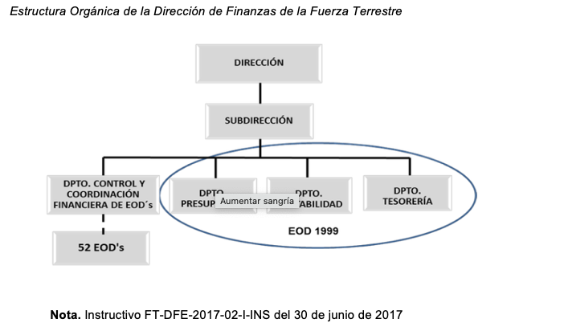

Slide 20
CAPÍTULO III
ENTIDADES OPERATIVAS DESCONCENTRADAS (EOD´s) ACTUALES
ORD. | RAZON SOCIAL | UBICACIÓN
1 | FUERZA TERRESTRE DEL EJERCITO ECUATORIANO | QUITO
2 | PRIMERA DIVISION DE LA FUERZA TERRESTRE SHYRIS | QUITO
3 | BRIGADA DE FUERZAS ESPECIALES No. 9 PATRIA | LATACUNGA
4 | BRIGADA DE CABALLERIA BLINDADA No. 11 GALAPAGOS | RIOBAMBA
5 | BRIGADA DE INFANTERIA No. 13 PICHINCHA | MACHACHI
6 | BRIGADA DE INFANTERIA No. 31 ANDES | TULCAN
7 | HOSPITAL BASICO 11 GALAPAGOS | RIOBAMBA
8 | COMANDO LOGISTICO No. 25 REINO DE QUITO | QUITO
9 | AGRUPAMIENTO DE COMUNICACIONES Y GUERRA ELECTRONICA | QUITO
10 | BRIGADA DE AVIACION DE LA FUERZA TERRESTRE No. 15 PAQUISHA | LA BALVINA
11 | COMANDO DE EDUCACIÓN Y DOCTRINA MILITAR TERRESTRE | SALGOLQUI
12 | BRIGADA DE INFANTERIA N° 5 GUAYAS | GUAYAQUIL
13 | HOSPITAL GENERAL DE LA II D.E LIBERTAD | GUAYAQUIL
14 | GRUPO DE ARTILLERIA ANTIAEREA No. 5 MAYOR VALENCIA | SALINAS
15 | GRUPO DE CABALLERIA MOTORIZADA No. 12 TNTE. HUGO ORTIZ | PORTOVIEJO
16 | BATALLON DE INFANTERIA MOTORIZADA No. 14 MARAÑON | LIBERTAD
17 | TERCERA DIVISION DE LA FUERZA TERRESTRE | CUENCA
18 | BRIGADA DE ARTILLERIA No. 27 PORTETE | CUENCA
19 | HOSPITAL GENERAL DE LA III D.E TARQUI | CUENCA
20 | GRUPO DE FUERZAS ESPECIALES No. 26 CENEPA | QUEVEDO
21 | BRIGADA DE INFANTERÍA MOTORIZADA No. 1 EL ORO | MACHALA
22 | GRUPO DE CABALLERIA MECANIZADA No. 6 GENERAL DAVALOS | CUENCA
23 | BRIGADA DE INFANTERIA No. 7 LOJA | LOJA
24 | G.A 7 CABO MINACHO | LOJA
25 | FUERTE MILITAR MIGUEL ITURRALDE | LOJA
26 | BATALLON DE INFANTERIA No. 19 CARCHI | CELICA
27 | BATALLON DE INFANTERIA No. 20 CAPT. DIAZ | CARIAMANGA
28 | BATALLON DE INFANTERIA No. 21 MACARA | MACARA
29 | BRIGADA DE SELVA No. 21 CONDOR | PATUCA
Notes:
Primera Etapa: Tiene como objetivo generar de una señal de RF a través de un oscilador de diodo Gunn tipo 6061A en el rango de 26GHz a 40GHz. Este dispositivo trabaja de 8 GHz a 12GHz y está disponible en la Universidad de las Fuerzas Armadas ESPE, sin embargo, experimentalmente es posible utilizar el tercer armónico de una frecuencia específica dentro de este rango, la cual debe estar en el intervalo de 24GHz a 36GHz.
Segunda Etapa: En esta etapa, se realiza la recepción de la señal de ondas milimétricas (26GHz a 40GHz) para convertirla en una señal de RF en el rango de 2Ghz a 18GHz, mediante un bloque “Downconverter”.
Tercera Etapa: Esta etapa está compuesta por un dispositivo de nueva generación para la medición y análisis de señales de RF en la banda de 2GHz a 18GHz, que tiene un ancho de banda de análisis instantáneo mínimo de 150MHz mediante la digitalización de las componentes fase (I) y cuadratura (Q) de la señal de RF objeto de análisis.

Slide 21
CAPITULO III
30 | BATALLON DE SELVA No. 62 ZAMORA | ZAMORA
31 | FUERTE MILITAR GUALAQUIZA | GUALAQUIZA
32 | HOSPITAL BASICO 1 BI EL ORO | PASAJE
33 | HOSPITAL BASICO 7 BI L OJA | LOJA
34 | IV D.E AMAZONAS | ATUNTAQUI
35 | HOSPITAL BASICO IV DE | EL COCA
36 | GRUPO DE FUERZAS ESPECIALES No. 53 RAYO | LAGO AGRIO
37 | BRIGADA DE SELVA No. 17 PASTAZA | LA SHELL
38 | BRIGADA DE SELVA No. 19 NAPO | EL COCA
39 | BATALLON DE SELVA No. 56 TUNGURAHUA | STA. CECILIA
40 | BOES - 54 CAPT CALLES | SHUSHUFINDI
41 | HOSPITAL BASICO 17 PASTAZA | PUYO
42 | BATALLON DE INFANTERIA MOTORIZADO No. 13 ESMERALDAS | ESMERALDAS
43 | BATALLON DE INGENIEROS No. 67 MONTUFAR | STO. DGO.
44 | ESCUELA SUPERIOR MILITAR ELOY ALFARO | QUITO
45 | ESCUELA DE FORMACION DE SOLDADOS DE LA FUERZA | AMBATO
46 | ESCUELA AEREA DE LA FUERZA TERRESTRE CAP. FERNANDO VASCONEZ | GUAYAQUIL
47 | COLEGIO MILITAR No. 1 | QUITO
48 | COLEGIO MILITAR No. 3 | MACHALA
49 | COLEGIO MILITAR No. 4 | CUENCA

Slide 22
Muestra Para esta investigación se realizará la encuesta a toda la población correspondiente a las Unidades Financieras pertenecientes a la Fuerza Terrestre. Las encuestas que se realizarán a las 49 Unidades Financieras (EOD´s), serán la base para el análisis y estudio de la gestión y evaluación de la ejecución presupuestaria del periodo 2020. Se aplicará el siguiente modelo para el cálculo de la muestra: $$n=\frac{N}{e^{2 } \left( N−1\right)+1}$$ Análisis: n = Tamaño de la muestra N = Población e = Error admisible para investigación social ( 5%) ( Subía, 2020) N -1 = Corrección geométrica para muestras mayores a 30 sujetos. Aplicación: $n=\frac{49}{{0,05}^{2 } \left( 49−1\right)+1}$ = 43,75≈ 44

Slide 23
CAPÍTULO III Técnicas de análisis de datos Según Arias (2004), "en este punto se describen las distintas operaciones a las que serán sometidos los datos que se obtengan" (p. 99). En virtud de ello se tomó en cuenta el análisis cualitativo; que se realizó para caracterizar las situaciones y expresar la calidad de los hallazgos de la investigación, considerando las respuestas que no puedan ser expresadas cuantitativamente y el análisis interpretativo; este se efectuó en función de las variables para así evaluar los resultados en forma parcial, que facilitó la comprensión global de la información, para emitir juicios críticos y conclusiones. Azuaje (1997), expone que el análisis cualitativo, consiste en "la búsqueda de significados y sentido a la información con relación al contexto dentro del cual se desarrolla el estudio" (p. 119).
Notes:
Primera Etapa: Tiene como objetivo generar de una señal de RF a través de un oscilador de diodo Gunn tipo 6061A en el rango de 26GHz a 40GHz. Este dispositivo trabaja de 8 GHz a 12GHz y está disponible en la Universidad de las Fuerzas Armadas ESPE, sin embargo, experimentalmente es posible utilizar el tercer armónico de una frecuencia específica dentro de este rango, la cual debe estar en el intervalo de 24GHz a 36GHz.
Segunda Etapa: En esta etapa, se realiza la recepción de la señal de ondas milimétricas (26GHz a 40GHz) para convertirla en una señal de RF en el rango de 2Ghz a 18GHz, mediante un bloque “Downconverter”.
Tercera Etapa: Esta etapa está compuesta por un dispositivo de nueva generación para la medición y análisis de señales de RF en la banda de 2GHz a 18GHz, que tiene un ancho de banda de análisis instantáneo mínimo de 150MHz mediante la digitalización de las componentes fase (I) y cuadratura (Q) de la señal de RF objeto de análisis.

Slide 24
CAPÍTULO III Resultados de la investigación La encuesta fue realizada a 131 personas entre personal militar y civil de las 49 Unidades Financieras (EOD´S) a nivel fuerza terrestre para analizar los factores y recomendaciones en la ejecución presupuestaria.
Notes:
Primera Etapa: Tiene como objetivo generar de una señal de RF a través de un oscilador de diodo Gunn tipo 6061A en el rango de 26GHz a 40GHz. Este dispositivo trabaja de 8 GHz a 12GHz y está disponible en la Universidad de las Fuerzas Armadas ESPE, sin embargo, experimentalmente es posible utilizar el tercer armónico de una frecuencia específica dentro de este rango, la cual debe estar en el intervalo de 24GHz a 36GHz.
Segunda Etapa: En esta etapa, se realiza la recepción de la señal de ondas milimétricas (26GHz a 40GHz) para convertirla en una señal de RF en el rango de 2Ghz a 18GHz, mediante un bloque “Downconverter”.
Tercera Etapa: Esta etapa está compuesta por un dispositivo de nueva generación para la medición y análisis de señales de RF en la banda de 2GHz a 18GHz, que tiene un ancho de banda de análisis instantáneo mínimo de 150MHz mediante la digitalización de las componentes fase (I) y cuadratura (Q) de la señal de RF objeto de análisis.

Slide 25
CAPÍTULO III Validación de la encuesta La validación de un instrumento de investigación se refiere al proceso de evaluar las preguntas de la encuesta para asegurar su confiabilidad. Debido a que existen múltiples factores difíciles de controlar que pueden influir en la fiabilidad de una pregunta es necesario la validación a fin de obtener los resultados reales para nuestra investigación. Varios autores nos indican dos tipos de validación a fin de establecer confiabilidad en nuestro instrumento: Validez interna: Proceso de medición y eliminación del efecto de las variables perturbadoras. Un diseño tiene validez interna cuando todas las posibles explicaciones del fenómeno quedan controladas por el diseño.
Notes:
Primera Etapa: Tiene como objetivo generar de una señal de RF a través de un oscilador de diodo Gunn tipo 6061A en el rango de 26GHz a 40GHz. Este dispositivo trabaja de 8 GHz a 12GHz y está disponible en la Universidad de las Fuerzas Armadas ESPE, sin embargo, experimentalmente es posible utilizar el tercer armónico de una frecuencia específica dentro de este rango, la cual debe estar en el intervalo de 24GHz a 36GHz.
Segunda Etapa: En esta etapa, se realiza la recepción de la señal de ondas milimétricas (26GHz a 40GHz) para convertirla en una señal de RF en el rango de 2Ghz a 18GHz, mediante un bloque “Downconverter”.
Tercera Etapa: Esta etapa está compuesta por un dispositivo de nueva generación para la medición y análisis de señales de RF en la banda de 2GHz a 18GHz, que tiene un ancho de banda de análisis instantáneo mínimo de 150MHz mediante la digitalización de las componentes fase (I) y cuadratura (Q) de la señal de RF objeto de análisis.

Slide 26
CAPÍTULO III
Evaluación de la validez
A continuación se realiza la validación de contenido del cuestionario.
Validez de contenido: Se utiliza el criterio de los expertos para este análisis. Se emplean tamaños de muestras representativos y se utiliza la prueba no paramétrica (W) de Kendall para probar el acuerdo de los expertos.
Se utiliza el Método Delphi y la prueba de concordancia de Kendall.
Se desarrollaron sesiones de BRAINSTORMING (Tormenta de Ideas), en las cuales los 9 expertos seleccionados realizan las propuestas de las características o atributos que deben formar parte de la encuesta.
Cada experto clasifica las características asignándoles un rango que expresa el orden de importancia que posee la característica. El rango a evaluar es el siguiente:
Comprensión
Interpretación
Claridad
Considerar una escala de 1 a 3 puntos, siendo 1 la calificación más baja y 3, la calificación más alta.

Slide 27
CAPÍTULO III Validación de la encuesta La validación de un instrumento de investigación se refiere al proceso de evaluar las preguntas de la encuesta para asegurar su confiabilidad. Debido a que existen múltiples factores difíciles de controlar que pueden influir en la fiabilidad de una pregunta es necesario la validación a fin de obtener los resultados reales para nuestra investigación. Varios autores nos indican dos tipos de validación a fin de establecer confiabilidad en nuestro instrumento: Validez interna: Proceso de medición y eliminación del efecto de las variables perturbadoras. Un diseño tiene validez interna cuando todas las posibles explicaciones del fenómeno quedan controladas por el diseño.
Notes:
Primera Etapa: Tiene como objetivo generar de una señal de RF a través de un oscilador de diodo Gunn tipo 6061A en el rango de 26GHz a 40GHz. Este dispositivo trabaja de 8 GHz a 12GHz y está disponible en la Universidad de las Fuerzas Armadas ESPE, sin embargo, experimentalmente es posible utilizar el tercer armónico de una frecuencia específica dentro de este rango, la cual debe estar en el intervalo de 24GHz a 36GHz.
Segunda Etapa: En esta etapa, se realiza la recepción de la señal de ondas milimétricas (26GHz a 40GHz) para convertirla en una señal de RF en el rango de 2Ghz a 18GHz, mediante un bloque “Downconverter”.
Tercera Etapa: Esta etapa está compuesta por un dispositivo de nueva generación para la medición y análisis de señales de RF en la banda de 2GHz a 18GHz, que tiene un ancho de banda de análisis instantáneo mínimo de 150MHz mediante la digitalización de las componentes fase (I) y cuadratura (Q) de la señal de RF objeto de análisis.

Slide 28
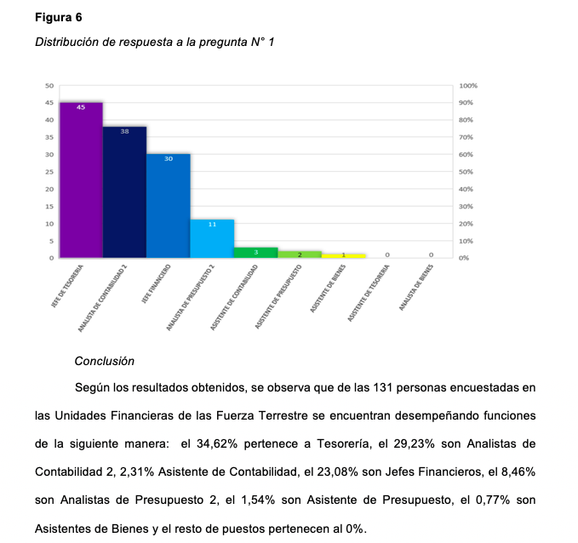

Slide 29
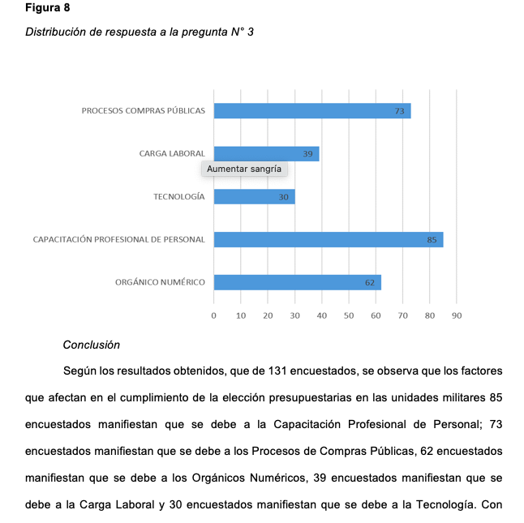

Slide 30
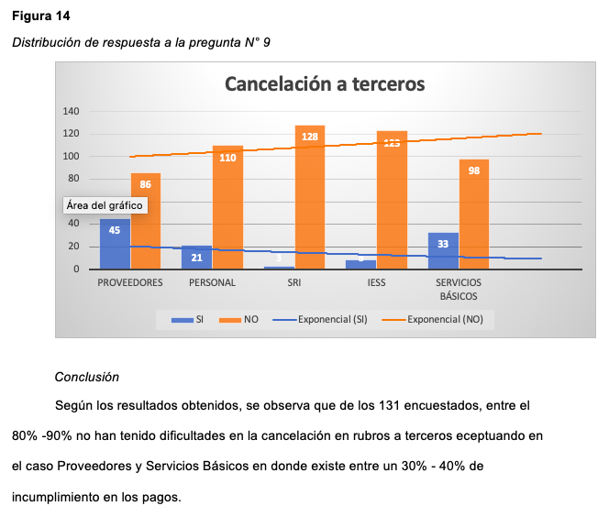

Slide 31
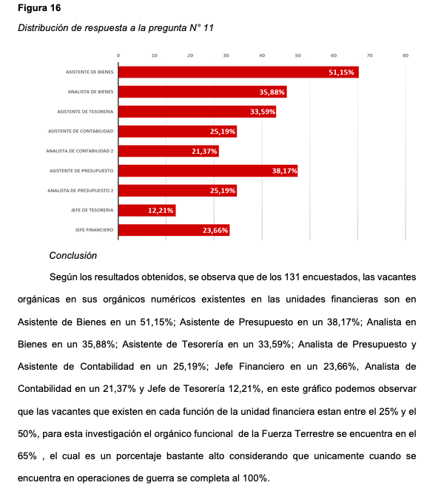

Slide 32
CAPITULO IV
Desarrollo de los objetivos
Objetivo 1
Analizar la ejecución presupuestaria mediante información suministrada por la Direcciónn de Finanzas de la Fuerza Terrestre, para las unidades militares en el año fiscal 2020.
La gestión financiera institucional se ejecuta con estricto apego a la normatividad pública vigente. Los recursos asignados son aprovechados al máximo para mantener el bienestar de sus integrantes, sostener la capacidad operativa y cumplir eficientemente la misión encomendada.
Desde enero hasta el 30 de diciembre de 2020, el presupuesto a nivel institucional se ejecutó a través de las 49 EODS, todas se encuentran legalmente constituidas, con una estructura orgánica estandarizada y aplicando oportunamente la normativa dispuesta para el sector público.

Slide 33
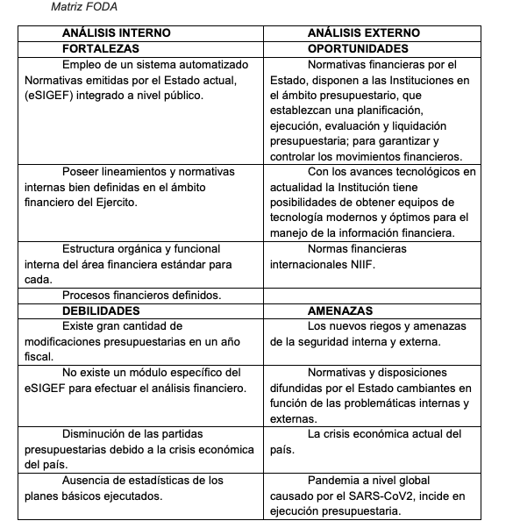
Objetivo 2 Determinar las debilidades y fortalezas de la gestión financiera de la Fuerza Terrestre. Matriz de resumen FODA

Slide 34
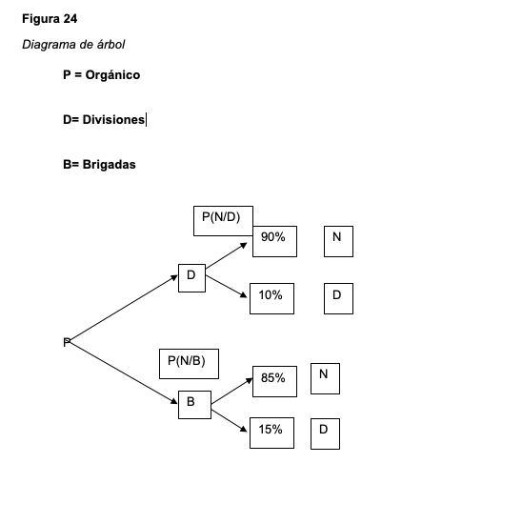
Objetivo 3 Aplicar el Teorema de Bayes para determinar la probabilidad de que las 13 EODS correspondiente a las Brigadas de Fuerza Terrestre cuya ejecución se encuentra alrededor del 85% ejecuten un porcentaje superior al 90 % con un nivel de confianza del 99%.
En el periodo fiscal 2020 las Unidades Divisiones alcanzó una ejecución presupuestaria de 92,16%, y las Unidades Brigadas que corresponde al 89,66%. Calcular la probabilidad de que completando en su mayoria el orgánico estructural de las Unididaes Financieras de las divisiones, incrementen ≥ 95% de ejecución presupuestaria para el siguiente periodo fiscal.

Slide 35
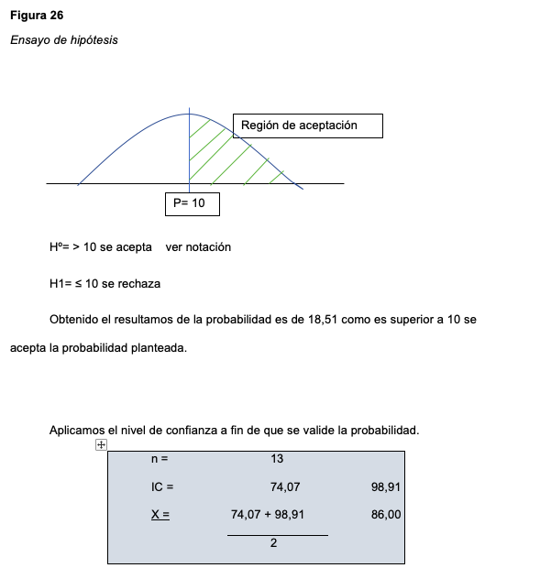

Slide 36
CAPITULO IV CONCLUSIONES Y RECOMENDACIONES
Una vez procesada la información en las encuestas, para la presente investigación se determina las siguientes conclusiones:
Se realizó el análisis y evaluación de gestión de las entidades operativas desconcentradas (EOD´s) a nivel fuerza terrestre para determinar la eficiencia en la ejecución presupuestarias de las unidades militares durante el ejercicio fiscal 2020, enmarcadas en la normativa financiera vigente.
La ejecución presupuestaria para el año 2020 es del 94,31%, por lo que se acepta la hipótesis de que la gestión financiera cumplió los lineamientos en la normativa vigente .
Las estructuras organizacionales de las unidades financieras (EOD´s) de la Fuerza Terrestre, se encuentren de acuerdo con la normativa financiera vigente.

Slide 37
CAPITULO IV CONCLUSIONES Y RECOMENDACIONES
Completar en el mayor nivel posible los orgánicos numéricos en las Unidades Financieras con personal militar de acuerdo con el perfil profesional en cada cargo.
Estandarizar matrices de cumplimiento de ejecución presupuestaria en todas las unidades financieras de la Fuerza Terrestre, a fin de establecer relación directa entre la ejecución y la calidad del gasto que se realiza.
Considerar la capacitación permanente del personal militar y civil para elevar el desempeño financiero de las diferentes unidades financieras (EOD´s) y ordenadores de gastos de las unidades militares del ejército, de manera semestral especialmente en compras públicas, manejo administrativo, COPLAFIP, control interno y de bienes

Slide 38
GRACIAS POR LA ATENCIÓN PRESTADA

